Slide 1
محاضرة علم النفس التربوي
أ . م . روناك عبود جابر
المحاضرة الأولى
المرحلة الثانية

Slide 2
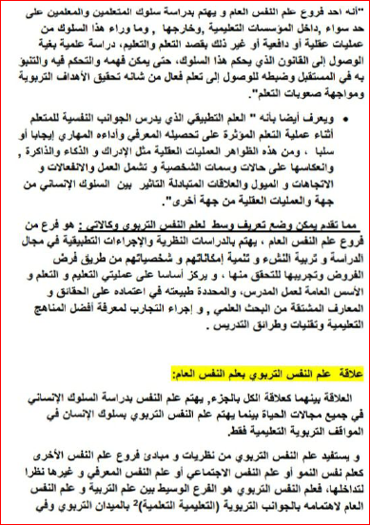

Slide 3
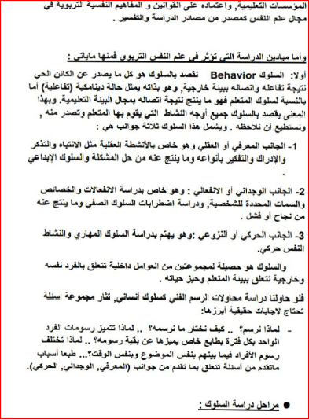

Slide 4
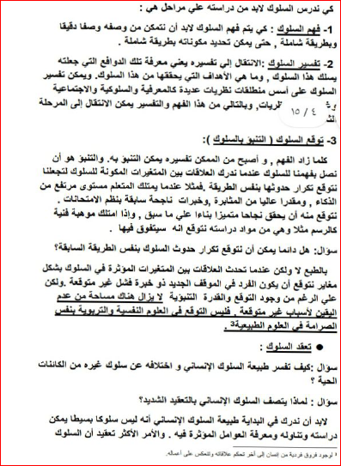

Slide 5
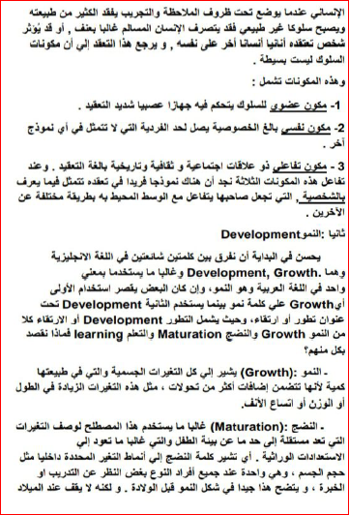

Slide 6
